Slide 1
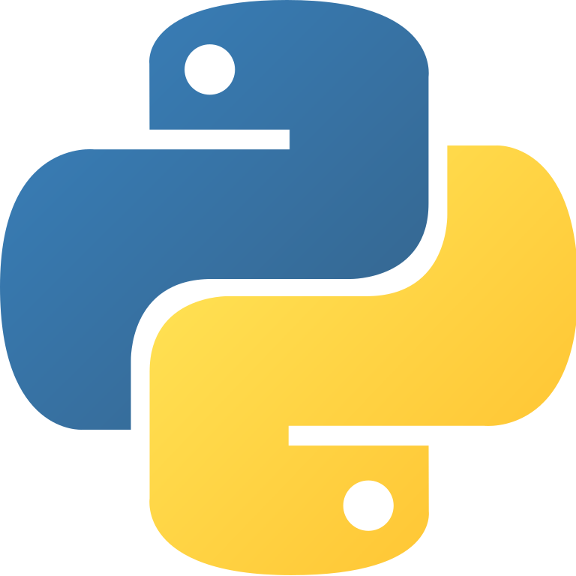
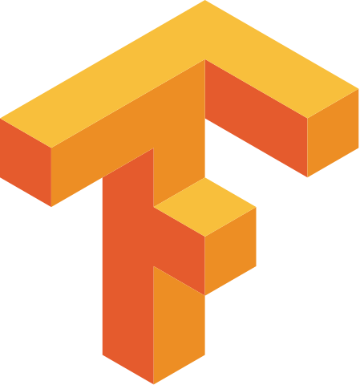

제목
저자
소속
기존 교내의 정보를 알기 위해 홈페이지 접속, 반복적인 탐색을 통해 자신이 원하는 정보(데이터)를 습득한다. 만약 정보를 습득하지 못 할 경우 전화를 통해 해결해야한다.
이는 정보를 필요로 하는 사용자에게 번거로움 뿐만 아니라 시간을 허비하는 효과를 가져온다.
이러한 불필요한 탐색 과정을 줄이고, 간편하고 쉽게 정보를 찾을 수 있는 인공지능(AI)챗봇을 개발하고자 한다.
선정 배경
프로젝트 결과
딥 러닝(Deep learning)
심층 학습 또는 딥 러닝은 여러 비선형 변환기법의 조합을 통해 높은 수준의 추상화(다량의 데이터나 복잡한 자료들 속에서 핵심적인 내용 또는 기능을 요약하는 작업)를 시도하는 기계 학습 알고리즘의 집합 으로 정의되며, 큰 틀에서 사람의 사고방식을 컴퓨터에게 가르치는 기계학습의 한 분야이다.
Program (개발환경)
텐서플로루(TensorFlow)는 구글(Google)이 2011년에 개발한 오픈소스로 공개된 기계학습 라이브러리이다. 인공 신경망같은 기계학습 응용프로그램 및 딥러닝(Deep learning)에 사용된다.
제이슨(JSON)은 “키-값”이 쌍으로 이루어진 데이터 오브젝트를 전달하기 위해 인간이 읽을 수 있는 텍스트를 사용하는 개방형 표준 포맷이다. 컴퓨터 프로그램의 변수 값을 표현하는 데 적합하다.
내용 및 구현 방법
프로젝트 결과
사진자료를 활용하여 프로젝트 결과 상세 설명. // 프로젝트 최종화면 ,요구사항 기능 , 이미지에 관한 설명.
기대효과 및 소감
복학생, 신입생과 같이 교내정보를 쉽게 얻기 힘든 사용자에게 편의성을 제공할수 있으며, 반복적인 탐색과정을 줄여 보다 빠르게 정보를 얻을 수 있다는 기대효과를 갖을 수 있다.
챗봇의 학습된 데이터에 대하여 질문할 경우 전화문의, e메일, 게시판 이용 등의 활동을 최소화 할 수 있다.
하지만 학습되지 않은 정보를 요구할 경우 사용자 개인이 정보를 탐색해야 한다는 문제점이 있다.

